Slide 1

Международный и Всероссийский конкурс юных чтецов
Всероссийский Фонд «Живая классика»
Министерство образования и науки Республики Бурятия оператор: Ресурсный центр художественного и технического творчества «Созвездие»

Slide 2
Цели конкурса
Популяризация чтения
Поиск и поддержка талантливых детей
Расширение читательского кругозора подростков
Повышение уровня грамотности соотечественников
Популяризация русской культуры и сохранение русского языка за рубежом
Осознанный подход к самовыражению и самореализации личности

Slide 3

Охват школьников РФ
Масштаб:
Все регионы Российской Федерации
и 84 страны
Более 2.500.000 детей ежегодно!

Slide 4
Этапы конкурса
Ноябрь Неделя «Живой классики» (отчёт) 18-24.
Декабрь Регистрация на сайте (отчёт) до 25.
Январь Подготовка к конкурсу (отчёт) до 02.
Февраль Классный этап (отчёт) 02-15.
Февраль Школьный этап (отчёт) 15-28.
Март Муниципальный этап (отчёт) 01-20.
Апрель Региональный этап (отчёт) 01-11.
Май Всероссийский финал (отчёт) 01-20.
Июнь Международный финал (отчёт) 01-06.

Slide 5
Республика Бурятия
год | Охват СОШ | Кол-во классных часов «ЖК» | Охват детей в классных часах «ЖК» | Охват детей в школьном этапе | Охват детей в муници-пальном этапе | Охват детей в региональном этапе | Охват детей во всероссийском этапе | Выход в Супер-финал МДЦ «Артек»
2012 | 400 |  |  | 3 011 | 1 168 | 66 | 3 | 1
2013 | 345 |  |  | 3 314 | 962 | 69 | 3
2014 | 250 |  |  | 3 114 | 750 | 71 | 3 | 1
2015 | 273 |  |  | 3 195 | 817 | 82 | 3 | 1
2016 | 276 |  |  | 3 295 | 836 | 81 | 3
2017 | 255 |  |  | 3 230 | 748 | 77 | 3
2018 | 365 | 1 770 | 38 015 | 3 237 | 778 | 78 | 3 | 1
2019 | 311 | 456 | 9 017 | 3 894 | 768 | 72 | 3 | 1

Slide 6

Сетевое взаимодействие по вертикали
Министерство просвещения Российской Федерации
Министерство образования и науки Республики Бурятия
Республиканские Государственные учреждения дополнительного образования (РКШИ, РМШИ)
Муниципалитеты- 25
ЦДО - 18
ДДТ (ДТ, ГДДЮТ) – 15
СОШ – 311

Slide 7

Рейтинг школьного этапа по охвату детей РБ
№ | Муниципалитеты РБ | охват детей в Район. этапе | охват на Регион. этапе | участие во Всерос. Финале | охват детей в шк. Этапе
1 | Заиграевский | 50 | 3 | 1 | 510
2 | г Улан-Удэ (Октябр.) | 48 | 3 | 1 | 401
3 | Джидинский | 36 | 3 |  | 310
4 | Еравнинский | 27 | 3 |  | 216
5 | Кижингинский | 39 | 3 |  | 213
6 | Селенгинский | 48 | 3 |  | 202
7 | г Улан-Удэ (Совет.) | 29 | 3 |  | 202
8 | Закаменский | 36 | 3 |  | 193
9 | Мухоршибирский | 56 | 3 |  | 189
10 | г Улан-Удэ (Ж/д) | 31 | 3 |  | 164
11 | Тункинский | 51 | 3 |  | 162
12 | Курумканский | 36 | 3 |  | 157
13 | Баргузинский | 30 | 3 |  | 144
14 | Хоринский | 31 | 3 |  | 136
15 | Иволгинский | 24 | 3 |  | 117
16 | Кабанский | 22 | 3 | 1 | 105
17 | Северо-Байкальский | 28 | 3 |  | 81
18 | Кяхтинский | 17 | 3 |  | 77
19 | Прибайкальский | 27 | 3 |  | 77
20 | Бичурский | 35 | 3 |  | 58
21 | ГО Северобайкальск | 14 | 3 |  | 57
22 | Окинский | 20 | 3 |  | 49
23 | Тарбагатайский | 22 | 3 |  | 45
24 | Баунтовский | 11 | 3 |  | 29

Slide 8
Участие детей во Всероссийском финале из районов РБ
Год проведения | Муниципальное образование | Учреждение
2012 | Кижингинский район | МОУ «Кижингинская СОШ им. Хоца Намсараева»
 | Республиканское учреждение | ГОУ РЦПМСС Мухоршибирского района.
 | г. Улан-Удэ. | МАОУ «Бурятская гимназия № 29»
2013 | г. Улан-Удэ | МАОУ «СОШ № 7»
 | г. Улан-Удэ; | МАОУ ДОД «ГДДЮТ»
 | Закаменский район | МБОУ ДОД «ЦДО»,
2014 | г. Улан-Удэ (Октябрьский) | МАОУ ДОД «ГДДЮТ»
 | Еравнинский район | МАОУ «Усть-Эгитуйская СОШ»
 | г. Улан-Удэ | МБОУ «СОШ №7»
2015 | г. Улан-Удэ (Октябрьский) | МАОУ «СОШ №49»
 | Кяхтинский район | МБОУ «Кяхтинская СОШ №4
 | Закаменский район | МАОУ «Михайловская СОШ им. В.С. Поповой»
2016 | г. Улан-Удэ | МАОУ «СОШ №1»
 | Курумканский район | МБОУ «Майская СОШ»
 | г. Улан-Удэ | ГБОУ «РМШИ»
2017 | Еравнинский район | МБОУ «Сосново-Озёрская СОШ № 2»
 | г. Улан-Удэ | МАОУ «СОШ № 37»
 | Заиграевский район | МБОУ «Новобрянская СОШ»
2018 | г. Улан-Удэ | МАОУ СОШ №25
 | Кижингинский район | МУ ДО "Кижингинский ЦДТ"
 | Еравнинский район | МБОУ "Сосново-Озёрская СОШ №2"
2019 | г. Улан-Удэ (Октябрьский) | МАОУ "СОШ №35"
 | Кабанский район | МАОУ "Кабанская СОШ»
 | Заиграевский район | МБОУ «Онохойская СОШ №1»

Slide 9
Сетевое взаимодействие по горизонтали
ФГБОУ ВО «Восточно-Сибирский государственный институт культуры», кафедры «Театрального искусства и сценической речи» , «Режиссура эстрады и театрализованных представлений»
Государственный Бурятский академический театр драмы имени Хоца Намсараева
Государственный Русский драматический театр им. Николая Бестужева
Бурятский республиканский театр кукол «Ульгэр»
Союз писателей, сотрудники Института Монголо-ведения, буддологии, тибетологии, Сибирского отделения РАН

Slide 10
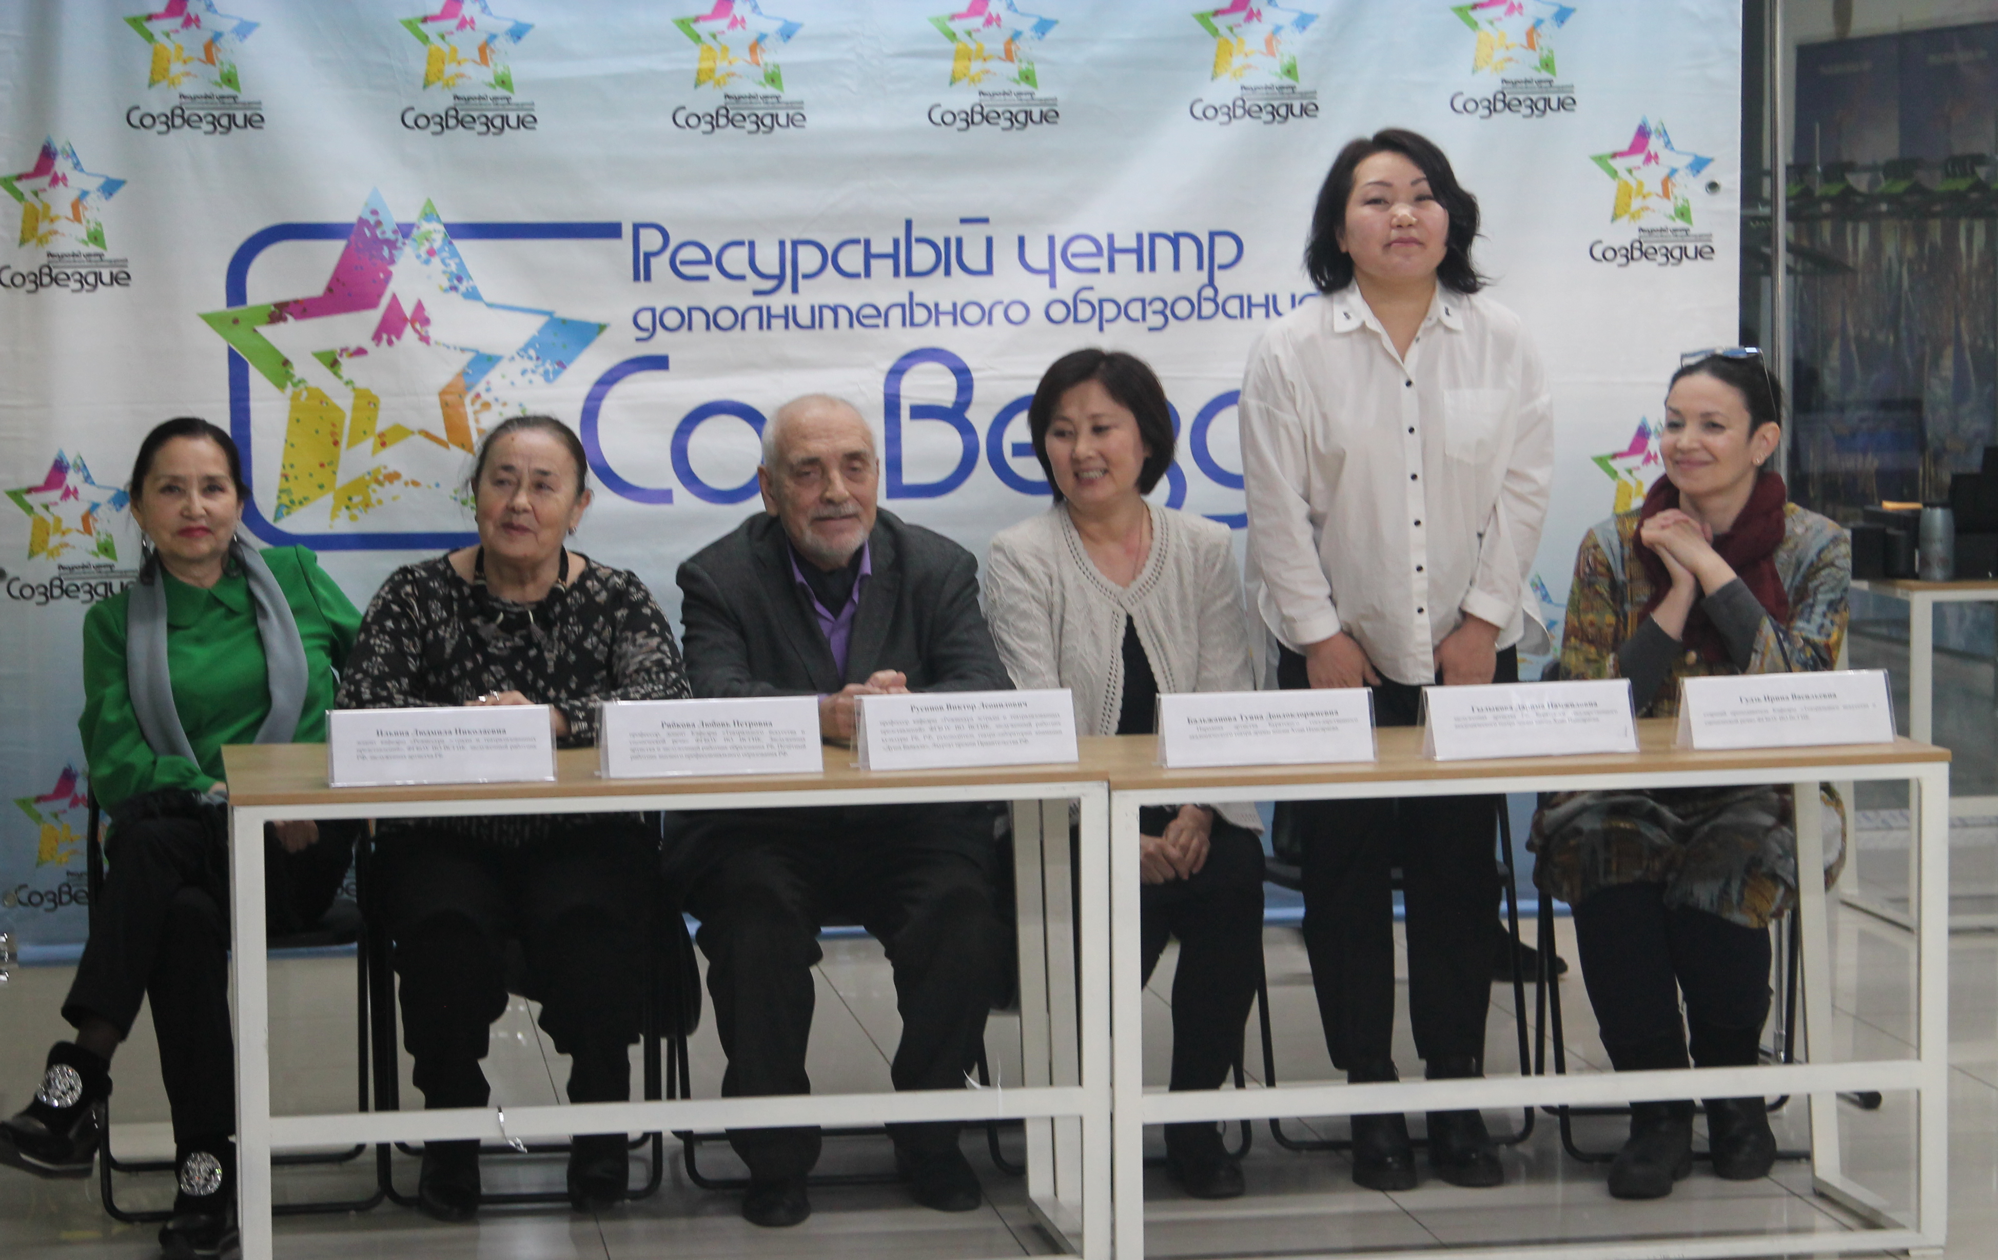
Состав жюри конкурса
«Живая классика»

Slide 11
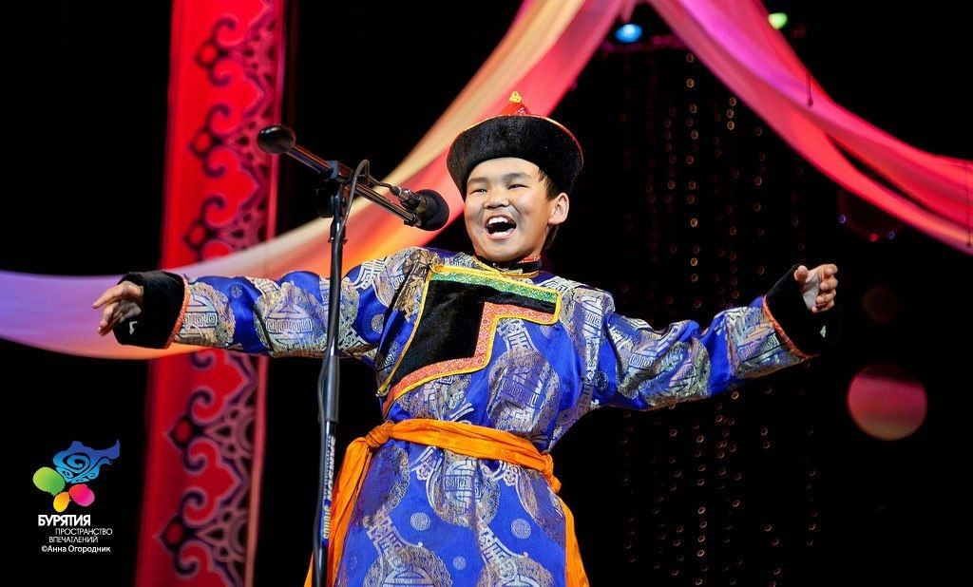
Супер-финалист 2012 г. г. Москва,
МДЦ «Орленок»
2012 год: Шойнжонов Бато – ученик МБОУ «Кижингинской СОШ им. Хоца Намсараева».
В 2016 году поступил в ФБГОУ ВО «Театральный институт им. Бориса Щукина при Гос. академическом театре имени Евгения Вахтангова». Ныне учится на последнем курсе. Снялся в кино «Серебряные коньки» в г. Санкт-Петербурге.

Slide 12
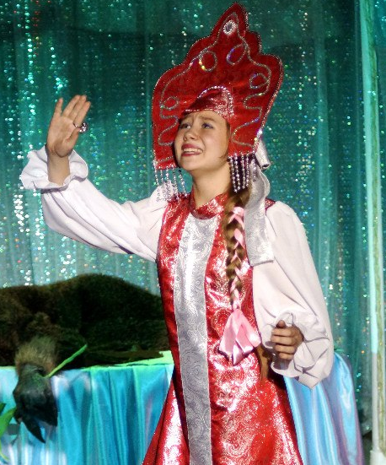
Супер-финалист 2014 г. г. Санкт-Петербург,
МДЦ «Орлёнок»
2014 год: Унагаева Ирина, ученица 7 класса МАУ «СОШ №25» г. Улан-Удэ. В МДЦ «Орлёнок» играла в спектакле главную роль Мэри из произведения Жюль Верна «Дети капитана Гранта».
2012-2019 год, воспитанница музыкально-эстрадного театра «Королёк» МАУ ДО «ГДДЮТ» г. Улан-Удэ. Играет ведущие роли в спектаклях театра.

Slide 13
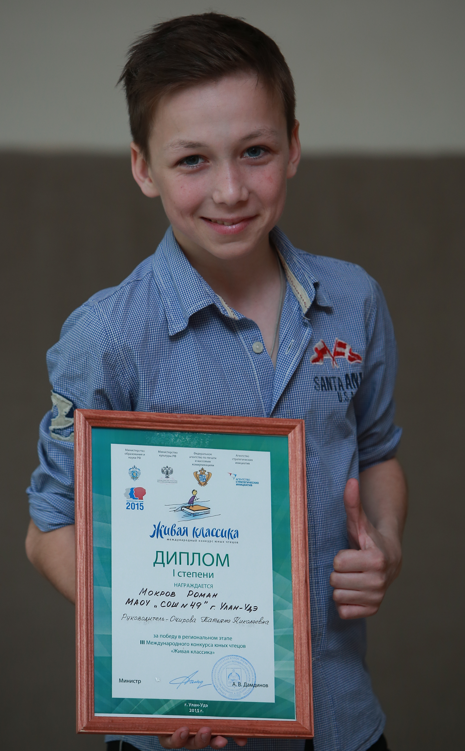
Супер-финалист 2015 г.
МДЦ «Артек»
2015 год: Шиханов Роман, ученик 7 класса МАОУ «СОШ №49» г. Улан– Удэ, воспитанник музыкально-эстрадного театра «Королёк» МАУ ДО «ГДДЮТ» г. Улан-Удэ.
В 2018 году взял Гран-при в номинации художественное слово на Всероссийском конкурсе «Юные дарования России».
В 2019 году поступил в ФБГОУ ВО «Театральный институт им. Бориса Щукина при Гос. академическом театре имени Евгения Вахтангова».

Slide 14
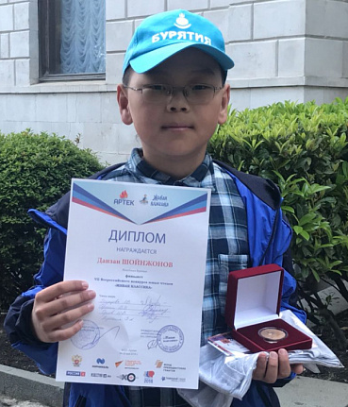
Супер-финалист 2018 г.
МДЦ «Артек»
2018 год: Шойнжонов Данзан, ученик 6 класса МБОУ «Кижингинская СОШ имени Хоца Намсараева», воспитанник театральной студии Кижингинского ЦДТ, покорил жюри чтением отрывка из произведения Рэя Брэдбери «Вино из одуванчиков».

Slide 15
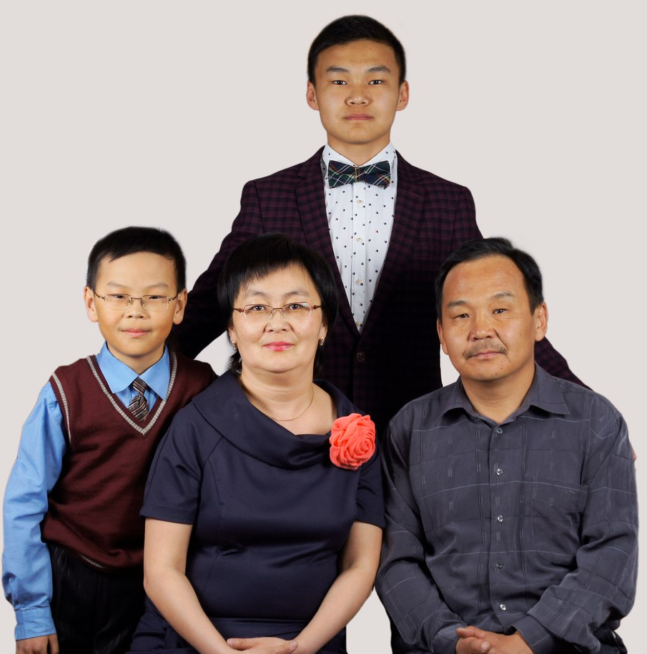
2 супер-финалиста Всероссийского конкурса «Живая классика» из семьи Шойнжоновых Кижингинского района

Slide 16
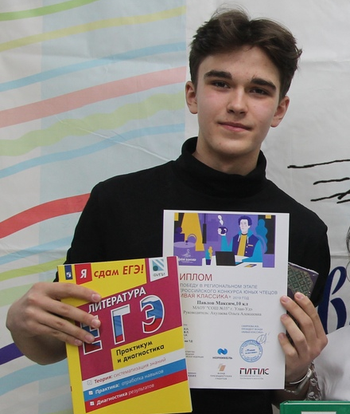
«Лучший ведущий» в МДЦ «Артек» 2019 г.
2019 год: Павлов Максим, ведущий Республиканских мероприятий , ученик 10 класса МАОУ «СОШ №35» г. Улан-Удэ, воспитанник музыкально-эстрадного театра «Королёк» МАУ ДО «ГДДЮТ» г. Улан-Удэ.
Исполнитель главных ролей во всех Новогодних представлениях под патронатом мэра и главы Республики.
В 2018 году награждён Дипломом 1 степени в номинации художественное слово на Всероссийском конкурсе «Юные дарования России».

Slide 17
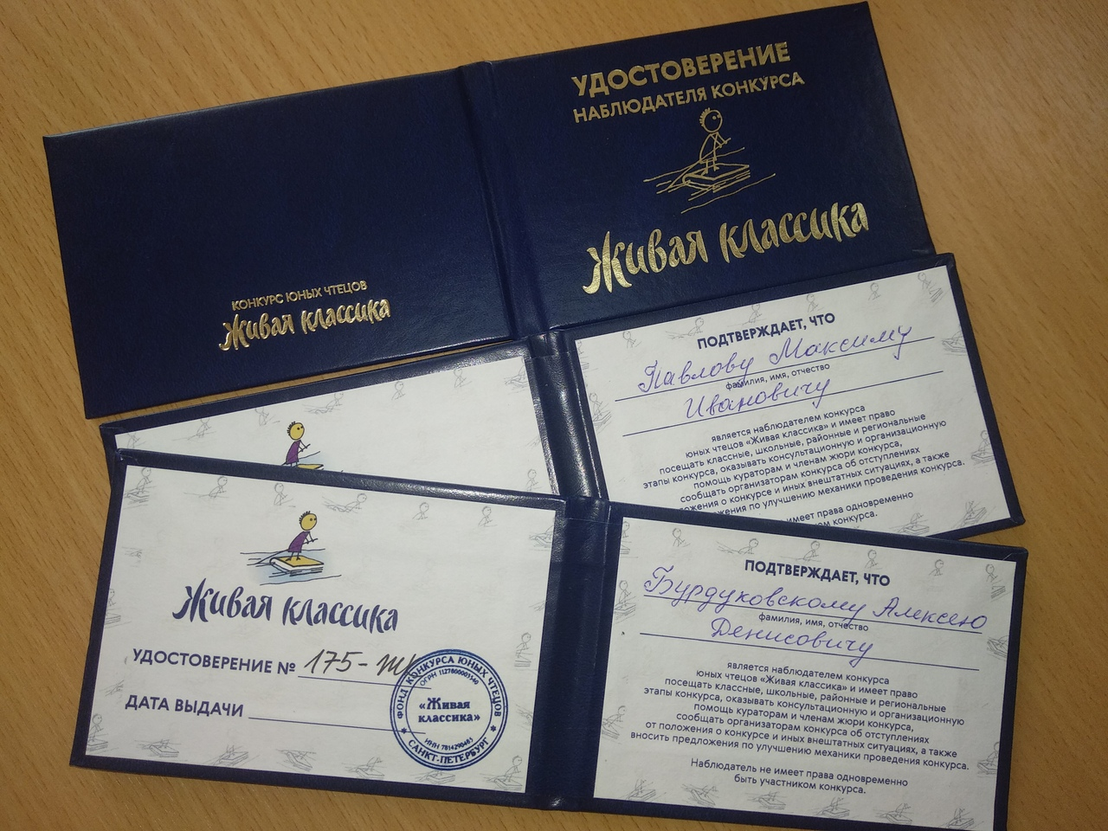
Удостоверение Фонда
«Живая классика-2019»

Slide 18
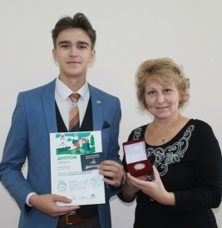
Удостоверение Фонда
«Живая классика-2019»
Удостоверения дают право ребятам быть наблюдателями на каждом этапе конкурса, оказывать помощь кураторам и членам жюри, также вносить свои предложения по улучшению проведения конкурса.
Удостоверения вручены:
Павлову Максиму, ученику 10 класса МАОУ «СОШ №35» г. Улан-Удэ;
Бурдуковскому Алексею, ученику 6 класса МАОУ «Кабанская СОШ» Кабанского района;
Переваловой Ярославе, ученице 6 класса МБОУ «Онохойская СОШ №1» Заиграевского района

Slide 19
Благодарю за внимание!
Творческих успехов!
Куратор конкурса по Республике Бурятия:
Михайлова Инна Кронитовна, ст. методист РЦХТТ «Созвездие»

